Slide 1


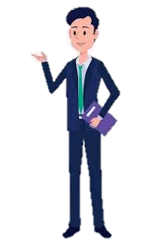
vengo a mi entrevista de trabajo

Slide 2

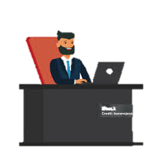
Claro, adelante
Buenas tardes, ¿puedo pasar?

